Slide 1
2c11p16a – новый формат лиги по фентази-футболу
Aleksei (@alleksha) Dziuba, 2023

Slide 2
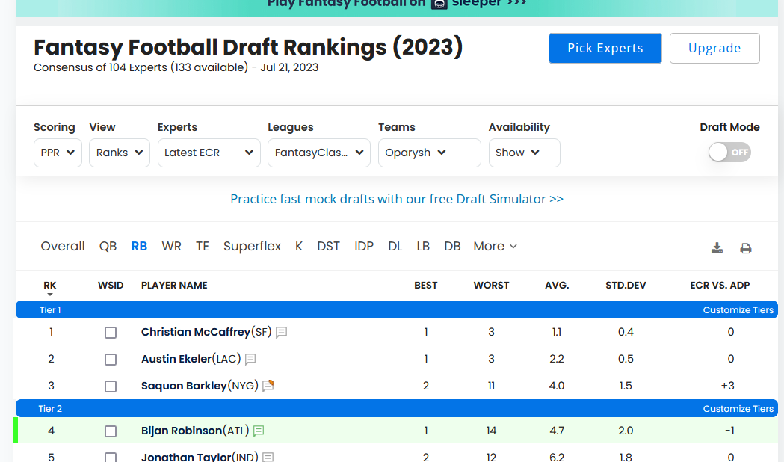
Почему родился этот формат?
Что ценнее, взять на фентази-драфте Christian McCaffrey, или (если бы была такая возможность) взять бегущего, который будет в следующем сезоне RB4?
А почему бы не дать возможность такого выбора?

Slide 3


Что значит 2c11p16a?
2с – double chance – каждый игрок может быть выбран двумя способами
По имени
По рейтингу игроков на своей позиции
(который он будет иметь после 14-й игровой недели)

Slide 4
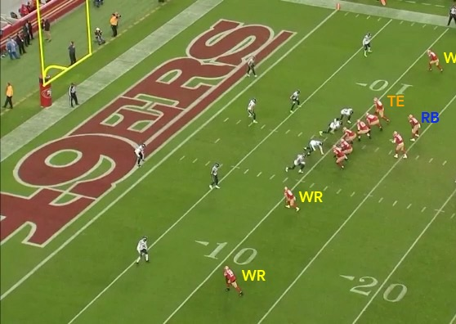
Что значит 2c11p16a?
11p – 11 personnel – набирается всего 6 футболистов:
QB
RB
TE
WR
WR
WR
QB

Slide 5

Что значит 2c11p16a?
16a – 16 addicts – по умолчанию формат лиги подразумевает наличие 16 фентази-команд

Slide 6
Правила лиги 2с11р16а

Slide 7
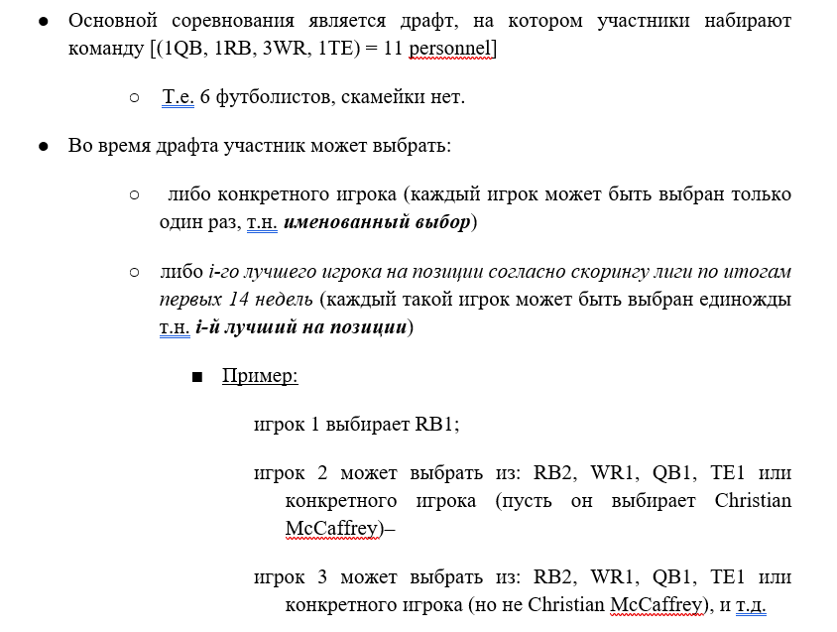

Slide 8
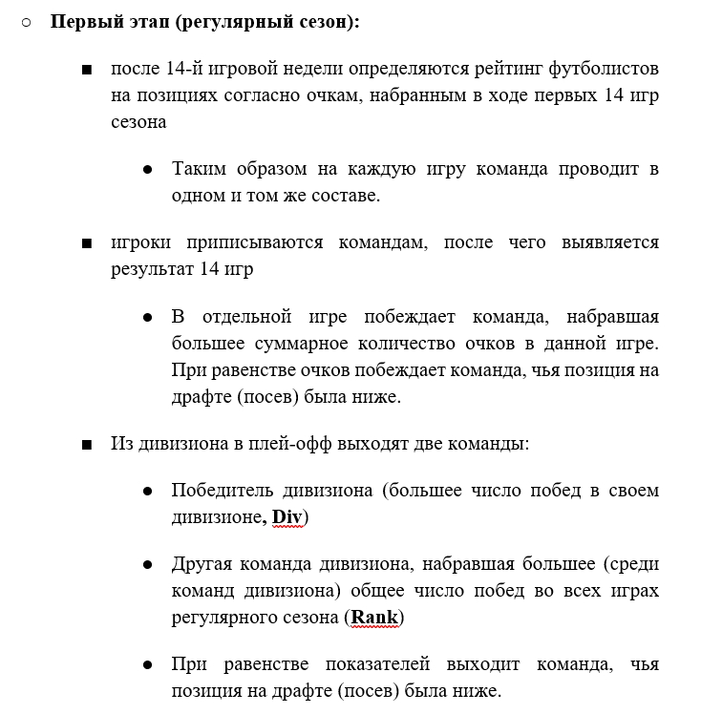
Турнирная сетка регулярного сезона и плей-офф заранее определены.
Сетка регулярный сезон сбалансирована так, чтобы команды близкие по посеву чаще играли между собой.

Slide 9
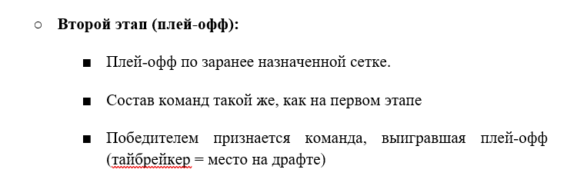

Slide 10
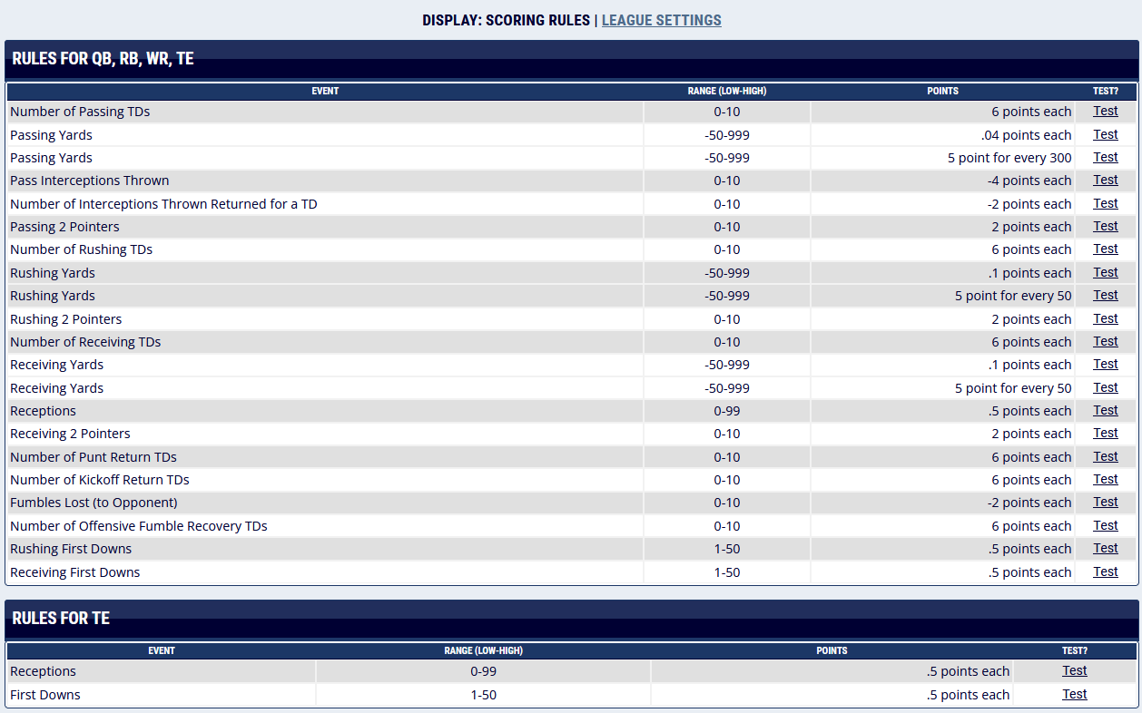
Скоринг
https://www42.myfantasyleague.com/2023/options?L=34301&O=09

Slide 11
Призы
○ Победитель (приз: 6/16 от общего числа взносов взносов)
○ Второй участник финала (1/16)
○ Участник лиги именованные игроки которого набрали большее количество фентази-очков за первые 14 недель сезона (6/16)
○ Участник лиги именованные игроки которого набрали второе количество фентази-очков за первые 14 недель сезона (2/16)
○ 1/16 от числа взносов выплачивается организатору за техническое сопровождение соревнования

Slide 12
Пример розыгрыша 2с11р16а (данные 2022 года)

Slide 13
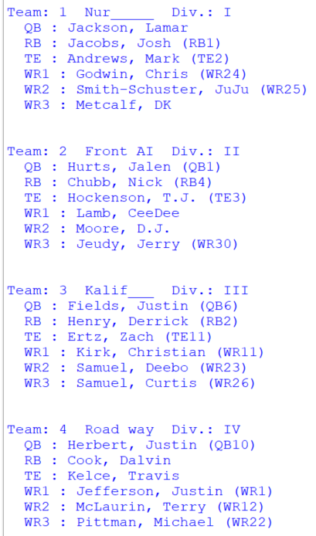
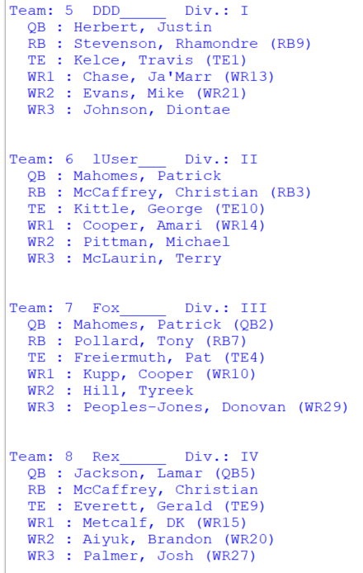
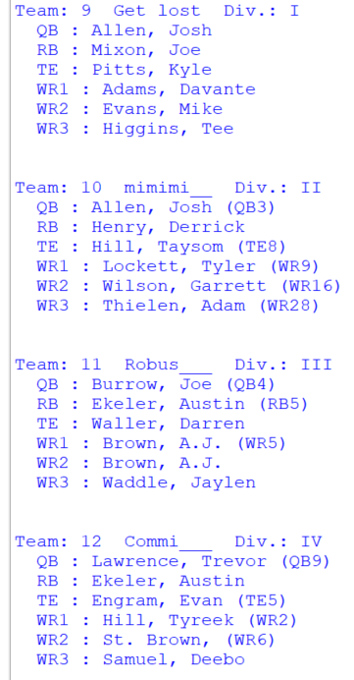
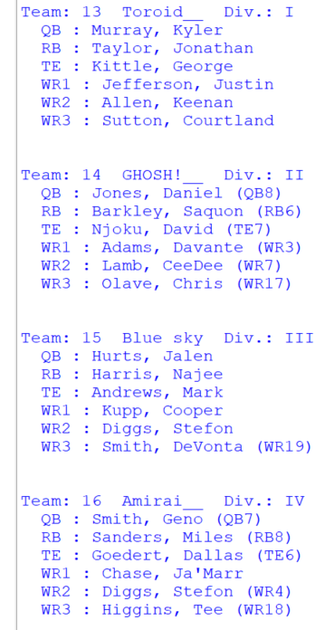
Пример на основе данных сезона 2022

Slide 14
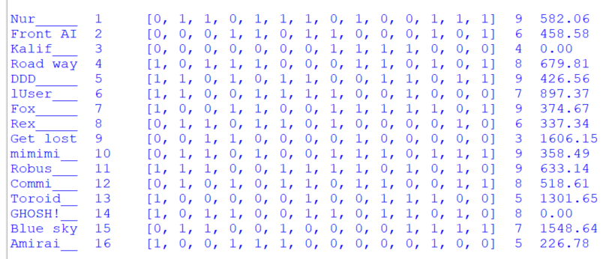
Результаты регулярного сезона
Очки набранные футболистами, выбранными по имени

Slide 15
Пример на основе данных сезона 2022

Slide 16
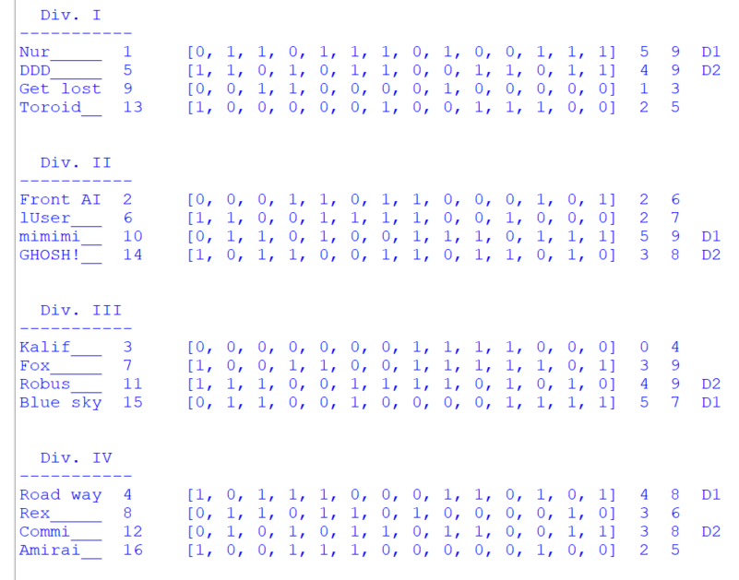
Результаты регулярного сезона в дивизионах
Дивизионные игры

Slide 17
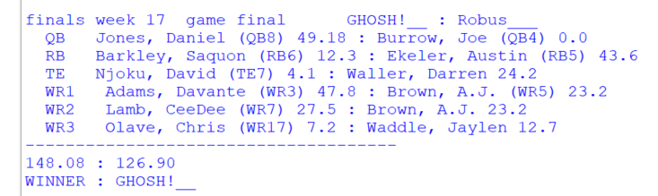
Финал

Slide 18
Пример на основе данных сезона 2022

Slide 19
Таблицы и «софт» для расчетов
Правила лиги
https://docs.google.com/document/d/1G5qIE6_OoefP3TasFil8iJcGBTGizXkJJH9169NJHtc/edit?usp=sharing
Google-таблица для расчетов
https://docs.google.com/spreadsheets/d/1DsFr4srIKjxLG6m2hJVc5cgbJ2vgT6YLQBh-fXSVoak/edit?usp=sharing
GitHub репозиторий
https://github.com/aleksha/2c11p16a

Slide 20
Интересно?
Если да, записывайся в Google-форме:
https://forms.gle/GoP3gyoVAk5GiKaN8
Взнос 300 рублей

